Slide 1

ДИНАМИЧНА МАТЕМАТИКА В ОБРАЗОВАНИЕТО
INSTITUTE OF MATHEMATICS AND INFORMATICS
BULGARIAN ACADEMY OF SCIENCES
Общуването в часовете по Информационни технологии
и Google класна стая
Иван Петков
e-mail: jan_1@abv.bg
Докторант на ИМИ - БАН
09.02.2019 г.
гр. София

Slide 2
Акцент: Използване на Google класна стая в обучението по Информационни технологии с цел организирането и провеждането на училищен онлайн конкурс.

Slide 3
Избор на Google класна стая като средство за гласуване в онлайн конкурс:
леснa за създаване, споделяне и използване;
инструмент за образованието;
ефективна обратна връзка;
предлага изчерпателна статистика.

Slide 4
Приложение на Google класна стая в учебния процес:
Разработване на електронни уроци;
Бърза и лесна комуникация;
Създаване на задания и въпроси;
Лесно споделяне на файлове, хипервръзки и др.;
Създаване на тестове за контрол и самоконтрол;
Възможност за използване на теми, за организиране на работата в клас в модули или секции;
Обратна връзка.

Slide 5
В педагогическата ми практика от две години насам използвам онлайн конкурсите, обявени от Тонедико (http://tonediko.com).
Учениците ми редовно и с желание участват в тях.
В периодите, когато няма обявен подобен конкурс или темата му не е подходяща за интегриране в учебното съдържание, организирам вътрешен конкурс в отделен клас или между всички паралелки в училище.

Slide 6
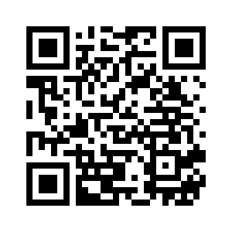
Онлайн конкурс „Карикатура“
Учениците обичат да бъдат поставяни в конкурентна среда;
С участието в онлайн конкурси учениците прилагат на практика знанията си от обучението по Информационни технологии;
Темата обвързва емоционално участниците и развива креативността им;
Възможност за интердисциплинарни връзки.
https://sites.google.com/view/schoolcartoon

Slide 7
Онлайн конкурс „Карикатура“
При поставяне на задачата в час, учениците започват с ентусиазъм да си споделят идеи, мнения и препоръки, преди да започнат работа върху своя собствен проект.
Някои търсят идеи в интернет пространството.
Почти всички ученици (99%) предпочитат да използват вече познат софтуерен продукт.
Един ученик разработва своя проект с помощта на графичен таблет.

Slide 8
Онлайн конкурс „Карикатура“
Участвали 59 ученика.

Slide 9
Онлайн конкурс „Карикатура“

Slide 10
Онлайн конкурс „Карикатура“

Slide 11
Онлайн конкурс „Карикатура“
Време за регистрация: 1-2 минути.
Време за изработване на проект (без ползване на готов ресурс): 20-30 минути.

Slide 12
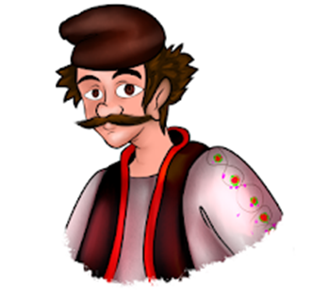
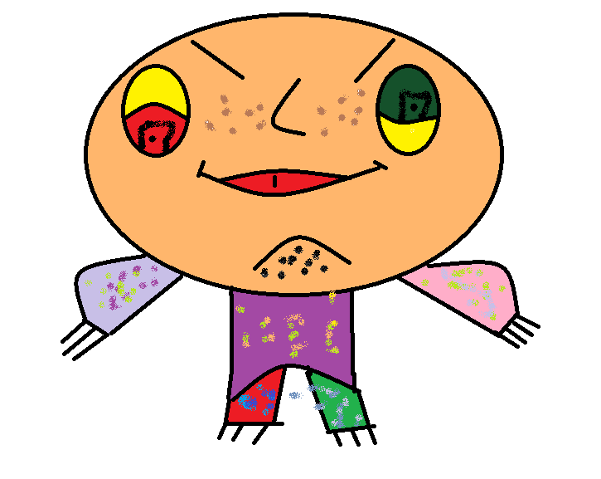
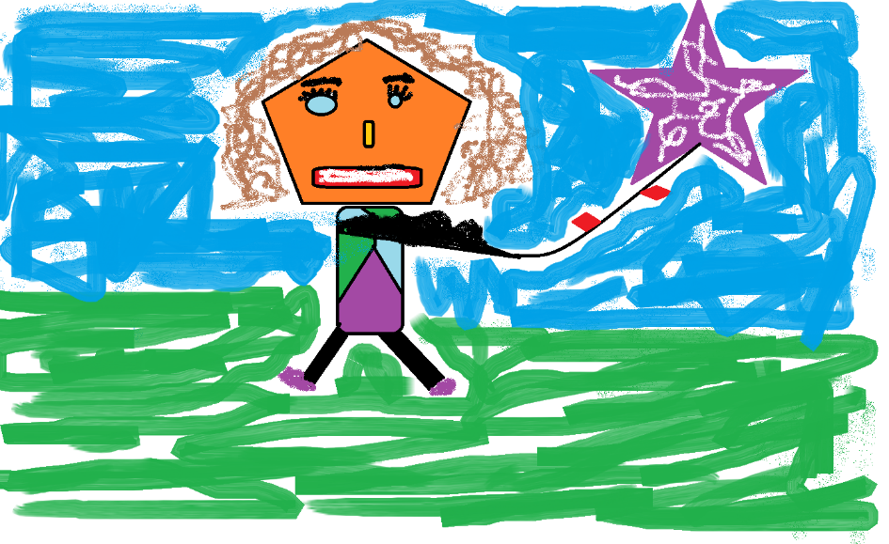
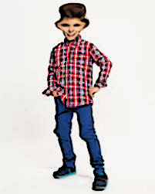
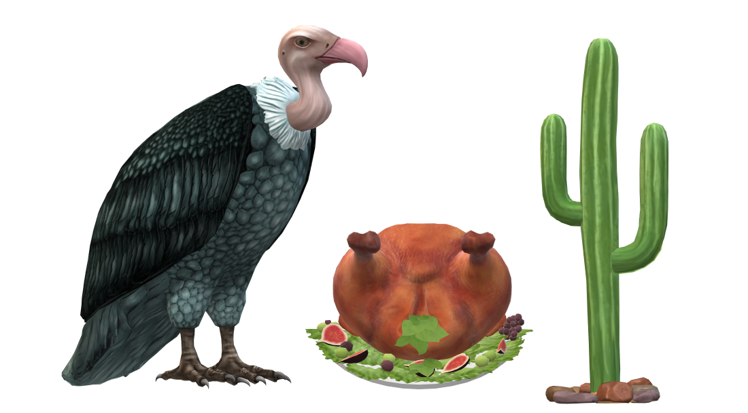
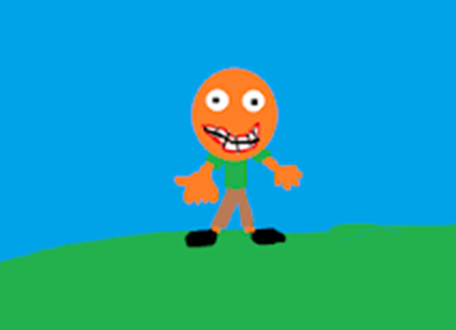

Slide 13
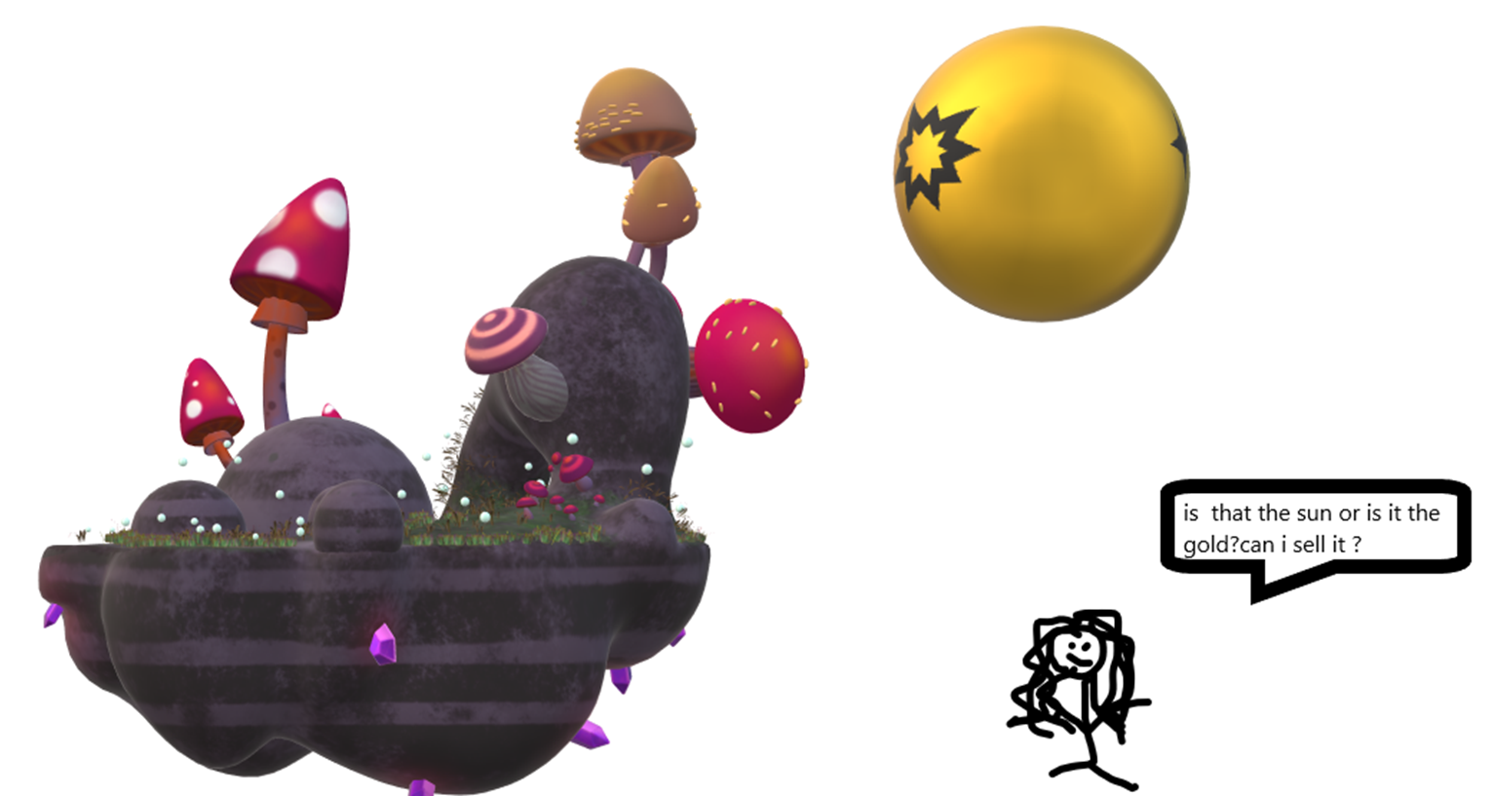
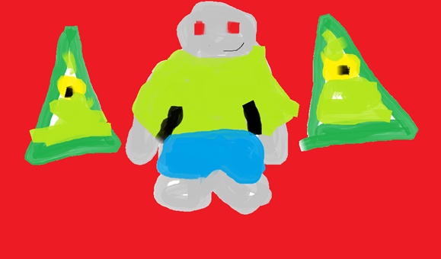
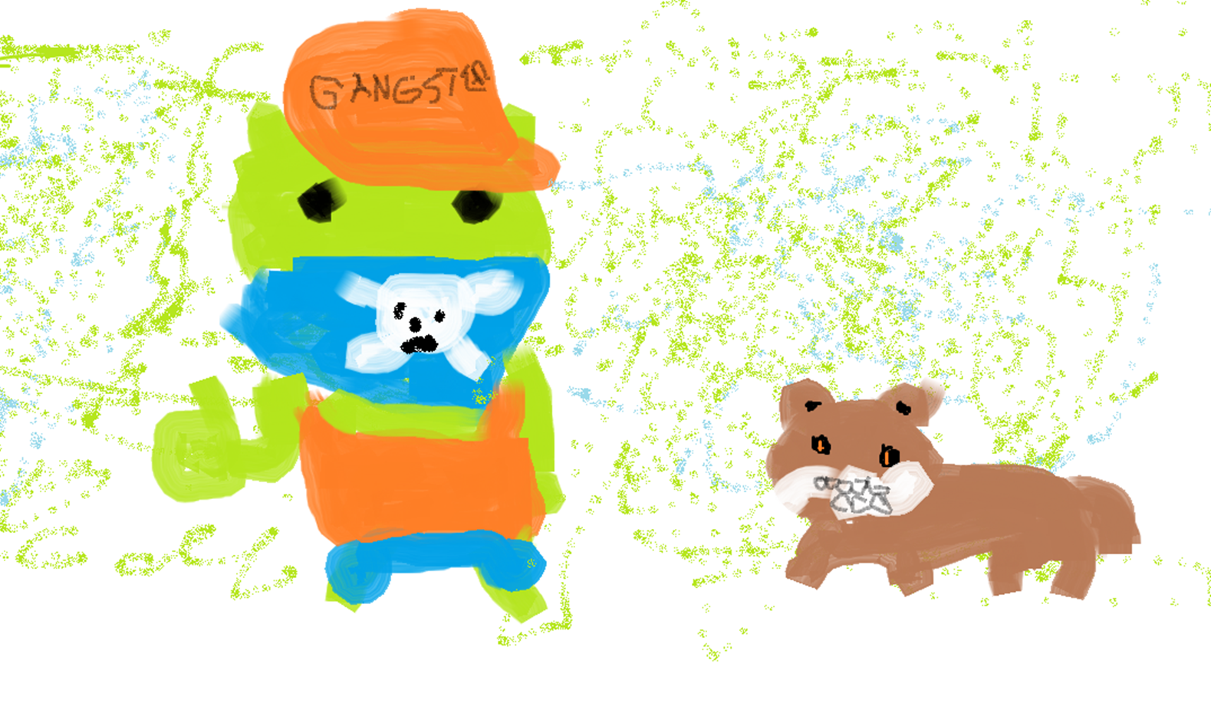
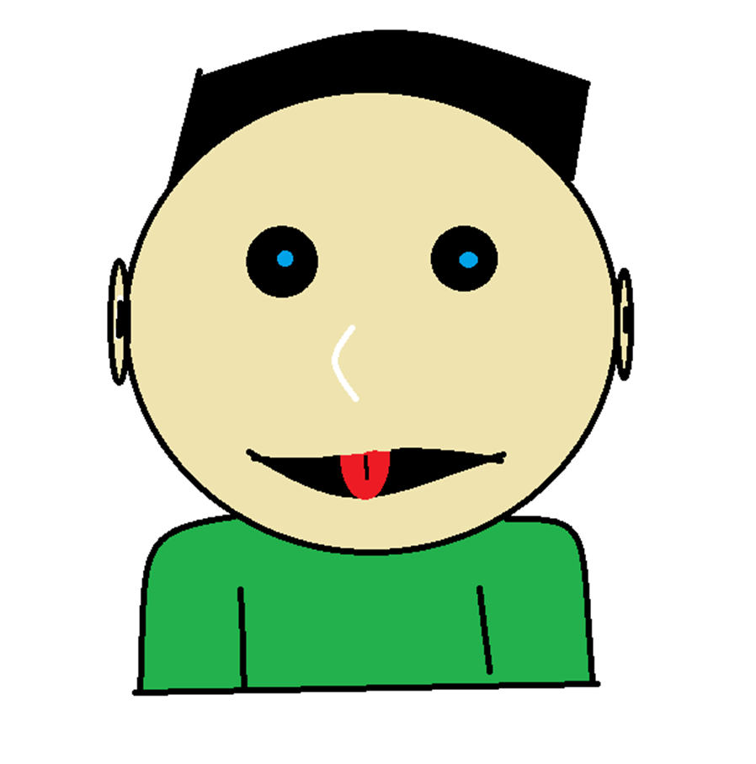
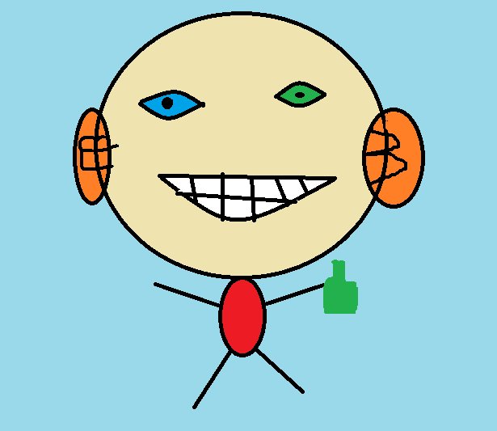
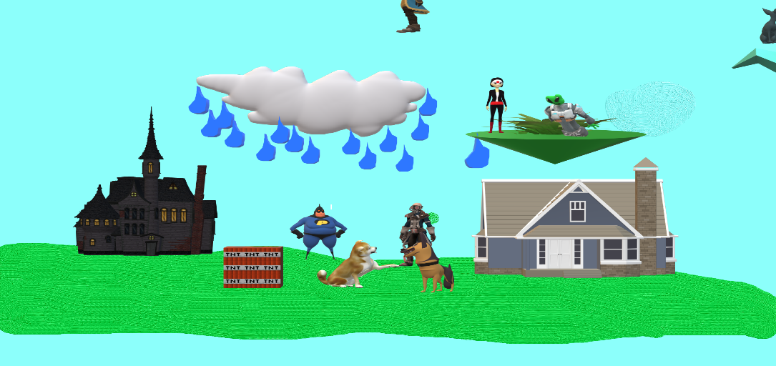
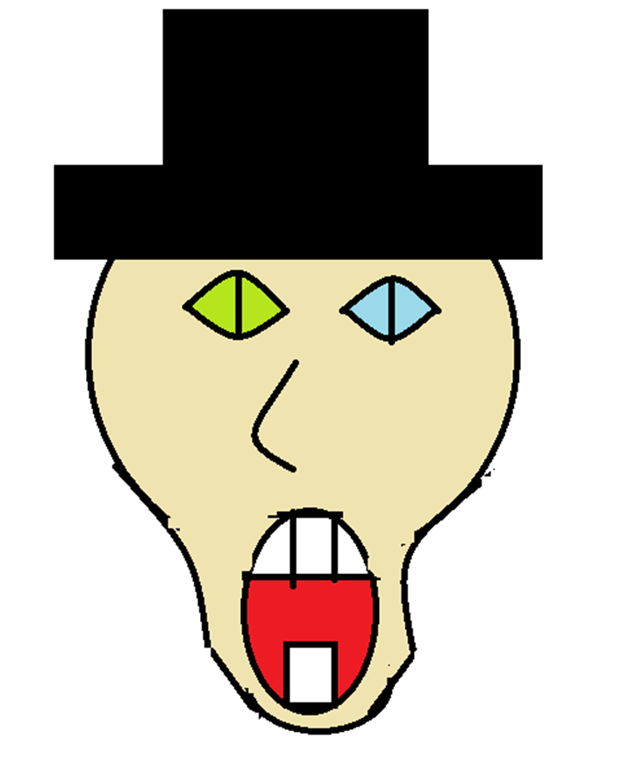
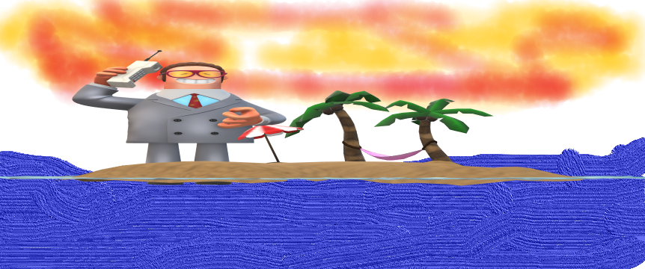

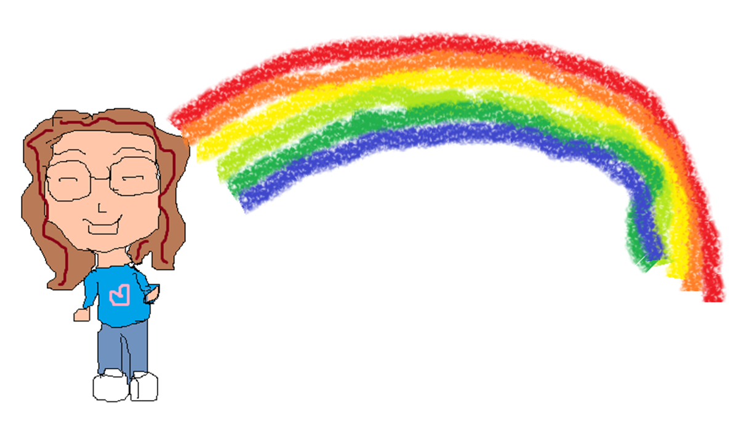
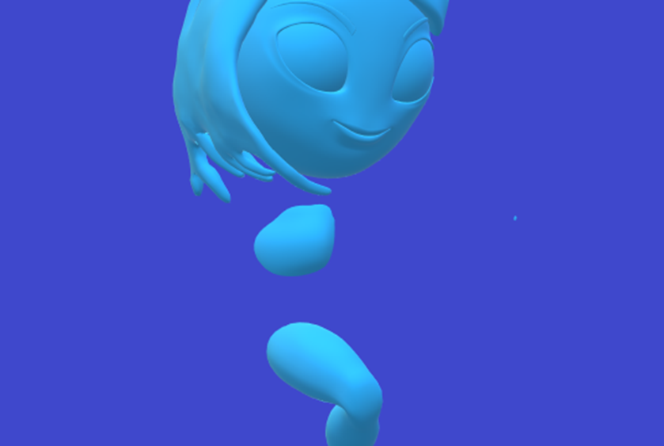

Slide 14
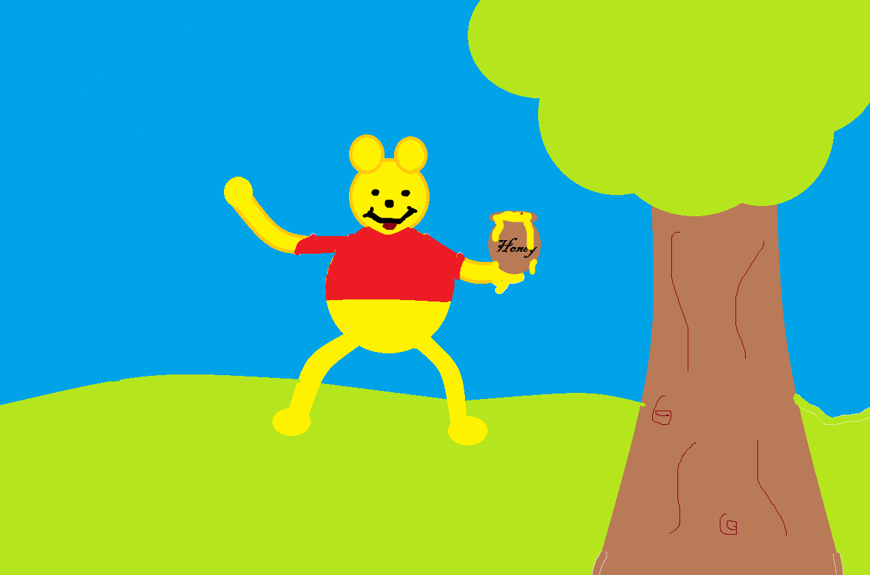
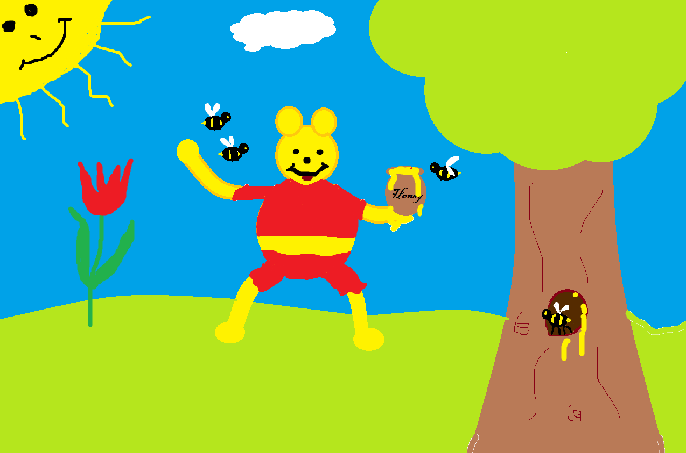
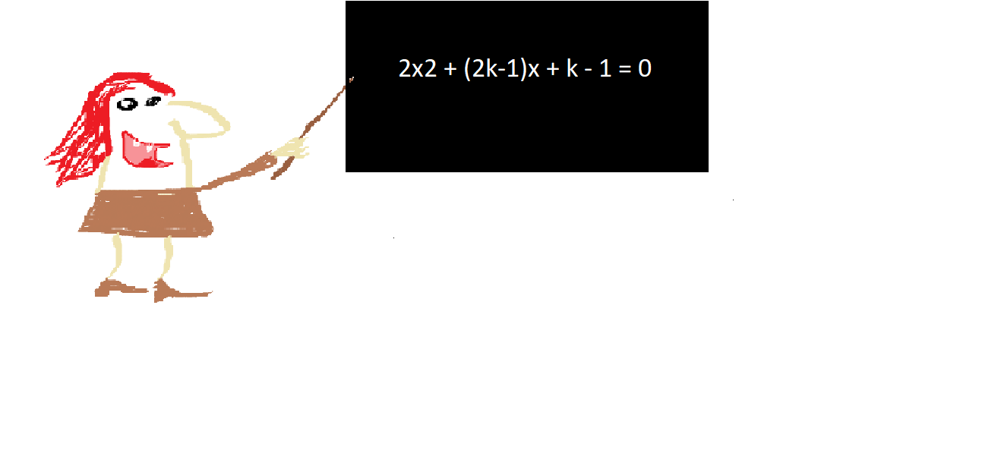
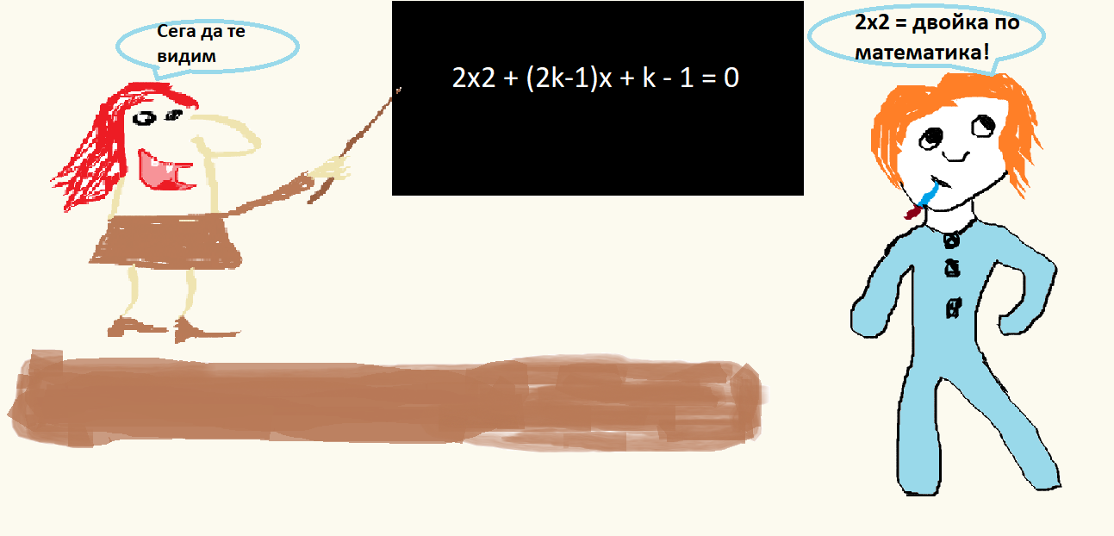
Работата започва в час и продължава вкъщи

Slide 15
Онлайн конкурс „Карикатура“
Учениците с голямо желание участваха в конкурса и дори не усетиха, че прилагат познания по Информационни технологии.
Те познават приложения по Информационни технологии, притежаващи инструменти за рисуване (Paint, Paint 3D, GIMP, Picasa, Google Draw и др.).
Рисуването е едно от любимите занимания на учениците и ги увлича.
Темата беше интересна и забавна за учениците.

Slide 16
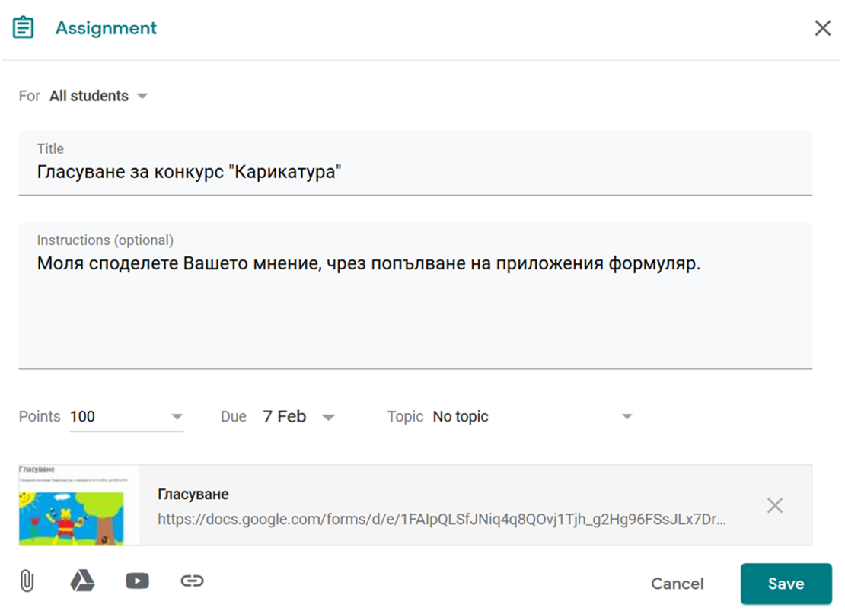
Онлайн конкурс „Карикатура“ – гласуване
Изработено бе задание в Google класна стая под формата на формуляр за гласуване, в който учениците имаха възможност да споделят мнението си по предоставените карикатури и да гласуват за тях.

Slide 17
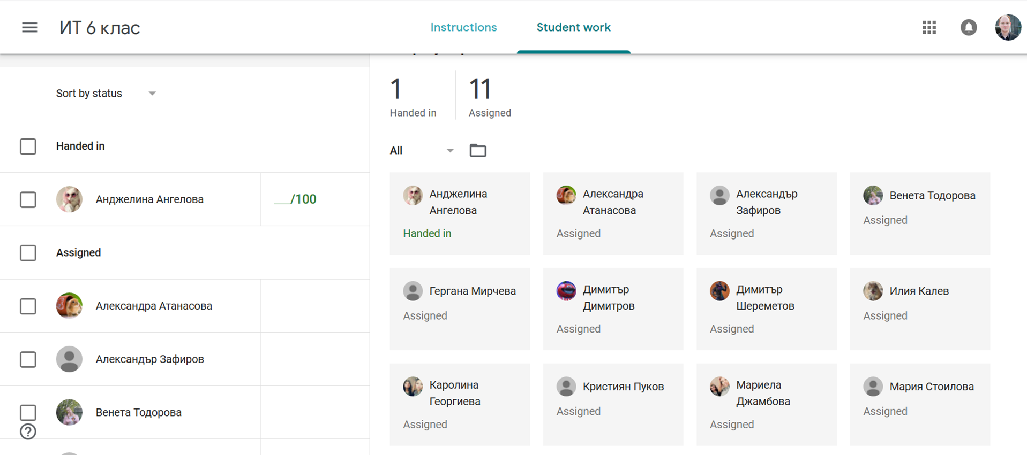
Онлайн конкурс „Карикатура“ – гласуване
Учениците имаха право да гласуват веднъж (поради което се изисква влизане с личен профил в Google). Aвторите на карикатурите остават анонимни до обявяване на резултата от гласуването.
В гласуването взеха
участие 53 ученика
от V до XII клас.

Slide 18
Онлайн конкурс „Карикатура“
https://sites.google.com/view/schoolcartoon
При поставяне на заданието за гласуване в час/вкъщи, учениците започнаха с ентусиазъм да споделят:
Вкъщи, че:
  Не са изпитали затруднения при регистрацията си за участие в конкурса и последвалото гласуване.
  Най-лесно се гласува само с „Да“ или „Не“.
  Скалата за гласуване трябва да е от 1 до 3 („Не ми харесва“, „Харесва ми“, „Много ми харесва“.
  В час:
  Вижте, тази карикатура е много яка.
  Това е моята карикатура, да гласувате с 5 за нея. Чувате ли?
  Тези карикатури нямат край… Кой ли ще спечели?

Slide 19
Онлайн конкурс „Карикатура“
https://sites.google.com/view/schoolcartoon
Формулярите за участие и гласуване са публикувани в специално изработен уеб сайт за конкурса.
Резултатите са оповестени в същия сайт и в галерията му са публикувани всички карикатури с оповестените имена на авторите им.
В отделна секция са изложени спечелилите конкурса карикатури.

Slide 20
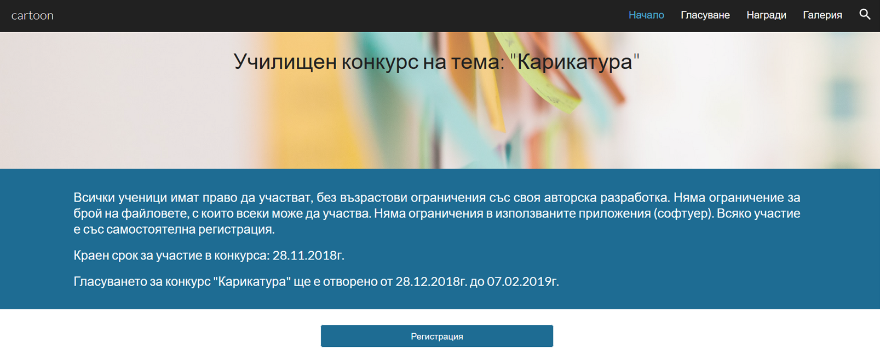
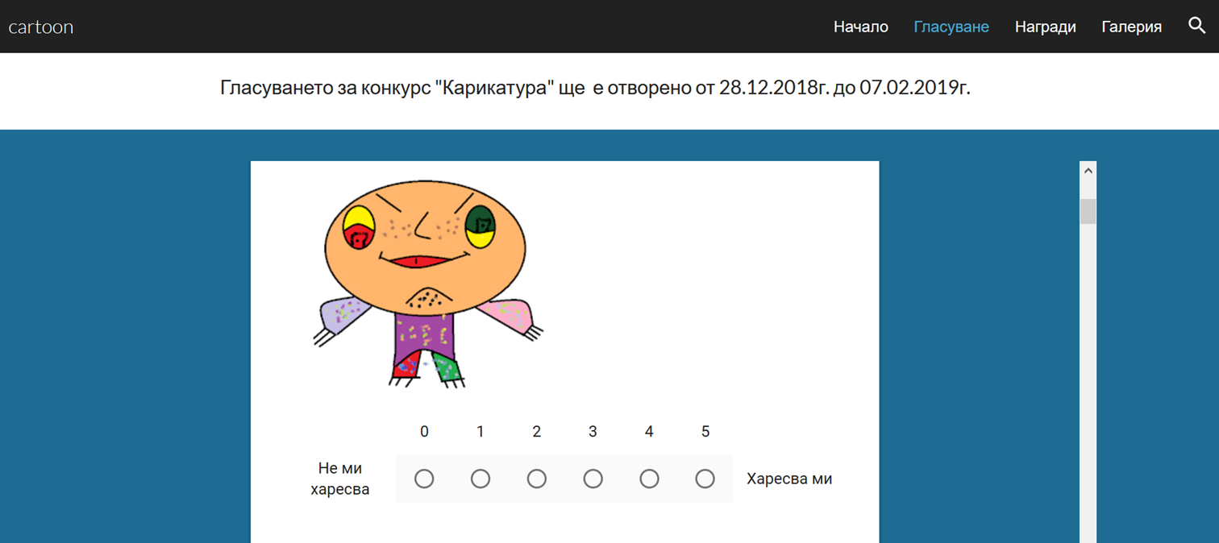

Slide 21
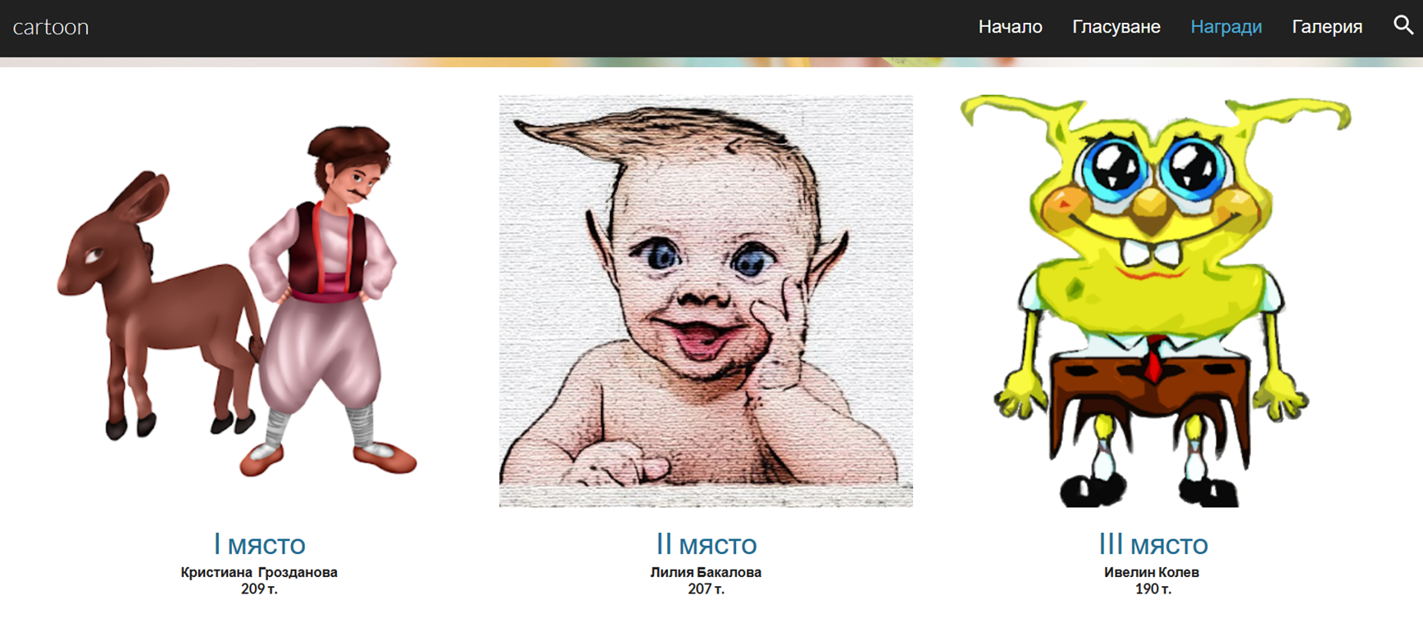
Онлайн конкурс „Карикатура“
https://sites.google.com/view/schoolcartoon
Резултати от проведеното гласуване:

Slide 22
Онлайн конкурс „Карикатура“
От проведения конкурс могат да се изведат следните изводи:
Бърза регистрация за участие в конкурса;
Улеснена реализация на проектите;
Възможност за споделяне, изразяване на мнение и гласуване;
Обогатяване на дигиталните компетентности на учениците;
Готовите проекти стават публично достояние;
Развиване на способности за критичното мислене на учениците;
Гласуването става бързо и лесно;
Победителите са публично оповестени.

Slide 23
Благодаря Ви за вниманието!

